Slide 1

R&D 성과 향상 방안 - 행정부서 관점
2016. 8. 11.
SW.콘텐츠연구소 연구지원실

Slide 2
Contents
Ⅰ. 외부 관점(전담 기관 중심)
Ⅱ. 내부 관점(부서간 연계 중심)
Ⅲ. 타부서 연계성 복잡화

Slide 3
Ⅰ
외부 관점
- 전담기관 연구관리의 비효율성
- 전담기관 연구관리시스템의 혼란

Slide 4

다양한 R&D사업 주머니들
정부출연금
(주요사업)
민간수탁
(민간, 공공수탁)
정부수탁
(미래부/산업부)
수권예산
자체사업
(기술료수입 등)
자체사업
(기술지원 사업 등)
7

Slide 5

『 전담/전문기관이란?』
연구사업 관리 및 지원 등을 목적으로 하는 연구지원기관을 말함
예) IITP, NIPA, KIET, NRF 등
1

Slide 6
『전담 /전문기관 연구관리의 문제점』
전담기관별 규정 존재로 학습 시간이 장기화
정산을 위한 회계법인과의 지속적인 마찰 발생
불필요한 인건비 관리(M/Y관리가 아니고 M/M관리)
2

Slide 7
출연(연) 연구사업예산 비목 - 미래부
기 관 | 구 분 | 세 목 | 세세목 | 세부내역
미 래 창 조 과학부 | 1. 직접비 | 1.1. 인건비 | 내부인건비
 |  |  | 외부인건비
 |  | 1.2. 연구장비 및 재료비 | 연구장비비
 |  |  | 재료비 및 전산처리비
 |  |  | 시작품제작비
 |  | 1.3. 연구활동비 | 여비 | 국외여비
 |  |  | 수용비및수수료 | 유인물비, 수수료,, 제잡비 등
 |  |  | 기술정보활동비 | 정보활동비, 회의비, 기술도입비 등
 |  |  | 사업관리비 | 사업관리비
 |  | 1.4. 연구과제추진비 | 국내여비
 |  |  | 회의-야근식대 다과비
 |  |  | 사무용품비
 |  | 1.5. 연구수당
 |  | 1.6. 위탁연구개발비 | 국내 위탁/ 국외 위탁
 | 2. 간접비
 | 3. 공동연구비 |  | 국내공동연구비
 |  |  | 국제공동연구비
 |  |  | 민간부담금(현금)
39

Slide 8
『전담/전문 기관 연구관리 시스템의 문제점』
이지 바로 시스템(IITP, NRF), 기획재정부 등 다양한 시스템 존재
관리시스템의 불안정성으로 지속적인 민원 발생이 예상
2

Slide 9
사업 추진 일정
한국 정부 회계연도: 매년 1월 ~ 12월
각 국가별로 채택하고 있는 회계연도 상이
  미 정부의 회계연도: 매년 10월 ~ 익년 9월
  영국, 일본, 케나다, 독일의 회계연도: 매년 3월 ~익년 2월
  스위스, 프랑스, 벨기에, 네덜란드 등은 한국과 회계연도 동일
국가예산안 최종 결정 승인: 국회의 권한
13

Slide 10
Ⅱ
내부 관점

Slide 11
『사업의 소형화 추세 증가』
바우처 사업 등 정부 정책적 R&D 주도로 사업의 소형화 증가 추세
『출연(연) 미션의 혼란』
단기 실적 중심의 프로젝트 수행으로 국가를 위한 연구수행보다는 부서
생존을 위한 연구수행
16

Slide 12
『 연구 결과물의 상용화 의식 부족 』
연구결과물의 상용화 보다는 프로토타입의 기술 개발 추구
『 연구 수주의 어려움 』
정부예산 중 R&D 분야 예산 배분의 증가 추세의 변화 예상
16

Slide 13
정부 R&D 예산 현황 (357.7조원)-2014년도
규모(조원)
분 야
증가율(%)
105.9
보건, 복지, 고용
8.7
50.8
교육
2.1
5.3
문화, 체육, 관광
5.7
6.4
환경
1.5
17.5
R&D
4.0
15.3
산업, 중소기업, 에너지
-1.7
23.3
SOC
-4.3
18.6
농림, 수산, 식품
1.1
35.8
국방
4.2
4.2
외교, 통일
2.1
15.7
공공질서, 안전
4.6
58.7
일반, 지방행정
5.1
47

Slide 14
정부 R&D 예산 현황 3. (375.4조원)-2015년도
규모(조원)
분 야
증가율(%)
115.7
보건, 복지, 고용
8.5
52.9
교육
2.3
6.1
문화, 체육, 관광
5.7
6.8
환경
0.6
18.9
R&D
1.0
16.4
산업, 중소기업, 에너지
1.1
24.8
SOC
0.7
19.3
농림, 수산, 식품
0.6
37.5
국방
1.9
4.5
외교, 통일
0.3
16.9
공공질서, 안전
1.1
58.0
일반, 지방행정
2.0
48

Slide 15
정부 R&D 예산 현황 (386.7조원)-2016년도
규모(조원)
분 야
증가율(%)
122.9
보건, 복지, 고용
7.2
53.2
교육
0.3
6.6
문화, 체육, 관광
5.7
6.8
환경
0.5
18.9
R&D
0.0
16.1
산업, 중소기업, 에너지
-0.3
23.3
SOC
-1.5
19.3
농림, 수산, 식품
0.0
39.0
국방
1.5
4.7
외교, 통일
0.2
17.5
공공질서, 안전
0.5
60.9
일반, 지방행정
2.9
48

Slide 16
Ⅲ
타부서 연계성 복잡화

Slide 17
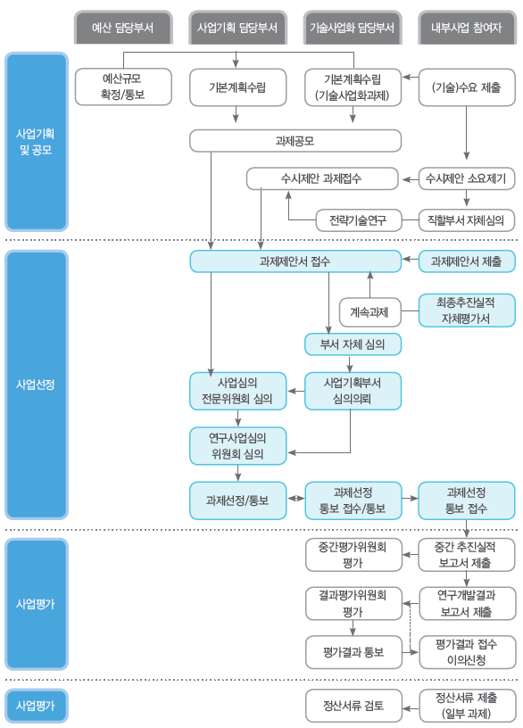
예산 부서와 타 부서 연계
연구방향
분석협의
30

Slide 18
외부 기관과의 연계
정부출연금 접점부서
1-3월
4-6월
7-9월
10-11월
12월
미래부사업 접점부서
공통 접점부서
예산부서
예산요구서 작성 및 제출
연구회 사전협의
내부심의
결과분석
IITP
예산안 사전검토 및 협의
(1차관) 연구기관지원팀
(2차관) 정보통신방송기술정책과
연구회, IITP
예산요구서
작성방향 안내
국과심 분과별 사업설명
이사회 의결 및
예산요구서 제출
사업선정
순위점검
5월31일
미래부
정부R&D예산 투자방향설명
예산안
심의∙조정
과학기술전략본부
-연구예산총괄과
-기계정보통신조정과
부처안 확정
및 기재부 제출
국과심 의결
기재부
예산안 편성지침 수립∙통보
7월초
예산안
심의∙ 조정
연구개발예산과
사업확정
여부확인
사업심의
상태점검
정부예산안 확정 및 국회제출
국회
국회 심의∙의결
정부예산
확정
9월3일
국회 미방위 예비심사
국회 예결위 종합심사
12월2일
28

Slide 19


Thank You
Any questions?

